Slide 1
স্বাগতম

Slide 2
পরিচিতি
‡gvt Avãyj Mdzi
পদবী : সহকারী mycvi
‡Mvcvjcyi BQvcyi Avwgwbqv `vwLj gv`ªvmv ইন্ডেক্স নং- 368627
kvkv©, h‡kvni
মোবা : 01913335886
শ্রেণিঃ নবম
আল আকায়েদ ওয়াল ফিকহ
তৃতীয় ভাগ
৫ম পাঠ
সময়ঃ ৫০মিনিট

Slide 3
আমরা একটি ভিডিও দেখি

Slide 4
আজকের পাঠ
সততা

Slide 5
সততার সংজ্ঞা বলতে পারবে।
শিখনফল
সততার দাবী নিরুপন করতে পারবে
মানব চরিত্রের খারাপ দিকগুলি চিহ্নিত করতে পারবে।

Slide 6
নিস্ক্রিয় বাল্প
সক্রিয় বাল্প

Slide 7
একক কাজ
সততার সংজ্ঞা খাতায় লিখ।

Slide 8
সততার দাবী
ইনসাফ করা
কল্যাণ কামনা করা

Slide 9
সততার দাবী
স্বচ্ছতাবলম্বন করা
আমানত- দারিতা

Slide 10
জোড়ায় কাজ
মানব চরিত্রের কোন গুণগুলি সততার অন্তর্ভূক্ত তা লিখ।

Slide 11
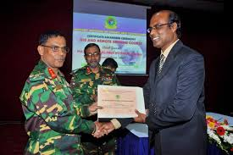
সততার জন্য পুরস্কার দেয়া হচ্ছে

Slide 12
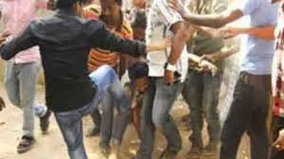
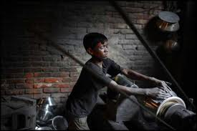
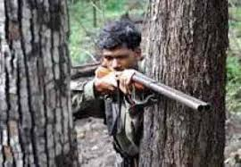
ছিনতাই
চুরি
ডাকাতি
প্রতারণা

Slide 13
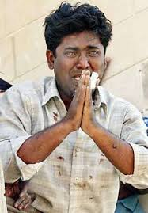
ওয়াদা ভঙ্গ করা বিশ্বাস ঘাতকতা করা

Slide 14
দলীয় কাজ
মানব চরিত্রের ৫টি মন্দ দিক লিখ।

Slide 15
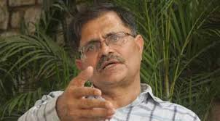
মূল্যায়ন
চিত্র-১
চিত্র-২
(ক) ছাদিক শব্দের অর্থ কি?
(খ) সততা বলতে কি বুঝ?ব্যখ্যা কর।
(গ) চিত্র -১ এ পুরস্কার প্রদান কে তুমি কিভাবে মূল্যায়ন করবে? নিজের ভাষায় লিখ।
(ঘ) চিত্র-১ ও চিত্র-২ যেন পরষ্পর বিপরীত” পাঠ্য বিয়ের আলোকে তোমার মতামত দাও।

Slide 16
বাড়ির কাজ
আল কোরআনের আলোকে সততার গুরুত্ব লিখে আনবে। (10 লাইনের মধ্যে)

Slide 17
ধন্যবাদ

